Slide 1


TRƯỜNG TIỂU HỌC ÁI MỘ A
Bài giảng điện tử Tiếng Việt lớp 2
Đọc mở rộng

Slide 2

Iết
Bài 32
CHƠI CHONG CHÓNG
Tiết 6. Đọc mở rộng

Slide 3


Yêu cầu cần đạt
Tìm đọc một bài thơ, câu chuyện kể về sinh hoạt chung của gia đình.
Chia sẻ với người thân cảm xúc của em về bài đọc.

Slide 4
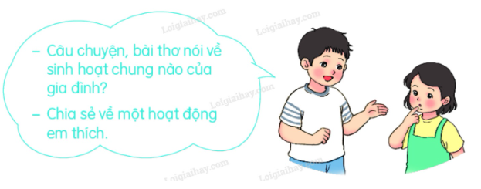
1. Tìm đọc một bài thơ, câu chuyện kể về sinh hoạt chung của gia đình (nấu ăn, thăm họ hàng, đi du lịch,…) Khi đọc, chú ý những điều sau:

Slide 5
THỎ THẺ
Hôm nào ông có khách
Để cháu đun nước cho
Nhưng cái siêu nó to
Cháu nhờ ông xách nhé!
Cháu ra sân rút rạ
Ông phải ôm vào cơ
Ngọn lửa nó bùng to
Cháu nhờ ông dập bớt.
Khói nó chui ra bếp
Ông thổi hết khói đi
Ông cười xoà: “Thế thì
Lấy ai ngồi tiếp khách?”.
Tác giả: Hoàng Tá

Slide 6
ÔNG VÀ CHÁU
Nhìn cháu ông mỉm cười:
Kể chuyện cháu đi nào
Cô giáo dạy ra sao
Phiếu “Bé ngoan” đâu nhỉ ?
Cháu nhìn ông tủm tỉm:
Cháu của ông ngoan mà
Cô giáo tặng cháu hoa
Và tuyên dương trước lớp.
Cháu tới lớp mầm non
Ông vào hội người già
Chiều chiều ông ghé qua
Trường mầm non đón cháu.
Ơi con chim sáo nhỏ
Của ông ngoan không nào?
Sà lòng ông cháu chào
Ríu rít kể bao chuyện:
Nào bạn Nam bạn Tiến
Ăn chậm và khóc nhè
Rửa mặt lại rất lười
Chải răng sợ đau miệng
Có bạn Tí rất ngoan
Giờ học biết giơ tay
Phát biểu rất hăng say
Thưa cô thật lễ phép.
Tác giả: Tương Giao

Slide 7
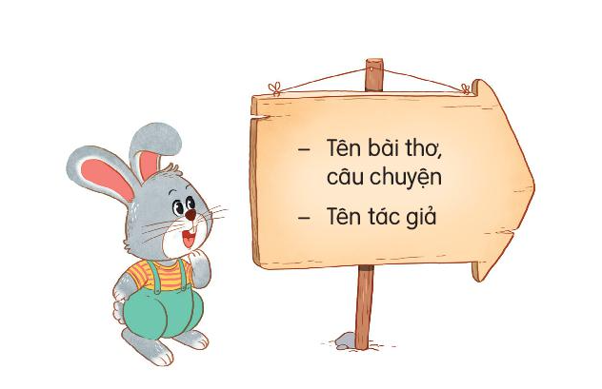
2. Kể lại câu chuyện hoặc đọc một đoạn thơ cho các bạn nghe. Chia sẻ điều em thấy thú vị nhất trong câu chuyện hoặc bài thơ đã đọc.

Slide 8

Tạm biệt và hẹn gặp lại
các con vào những tiết học sau!

